Slide 1
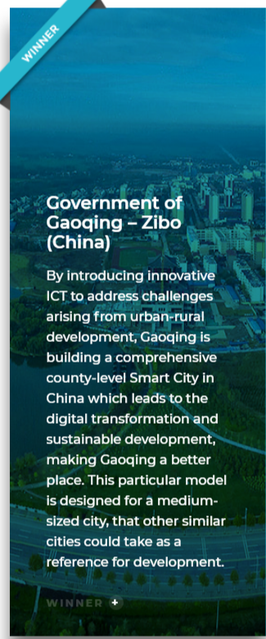

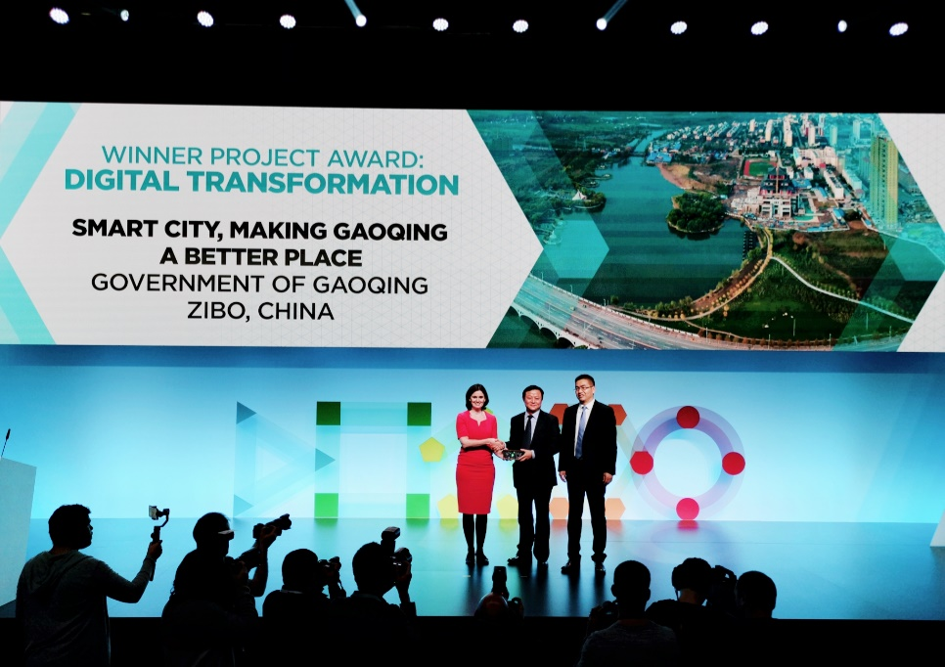
第八届全球智慧城市博览会（2018年），中国山东高青智慧城市项目获得 “数字化转型奖”
官网公示奖项链接：
http://www.smartcityexpo.com/en/awards
颁奖现场

